Slide 1
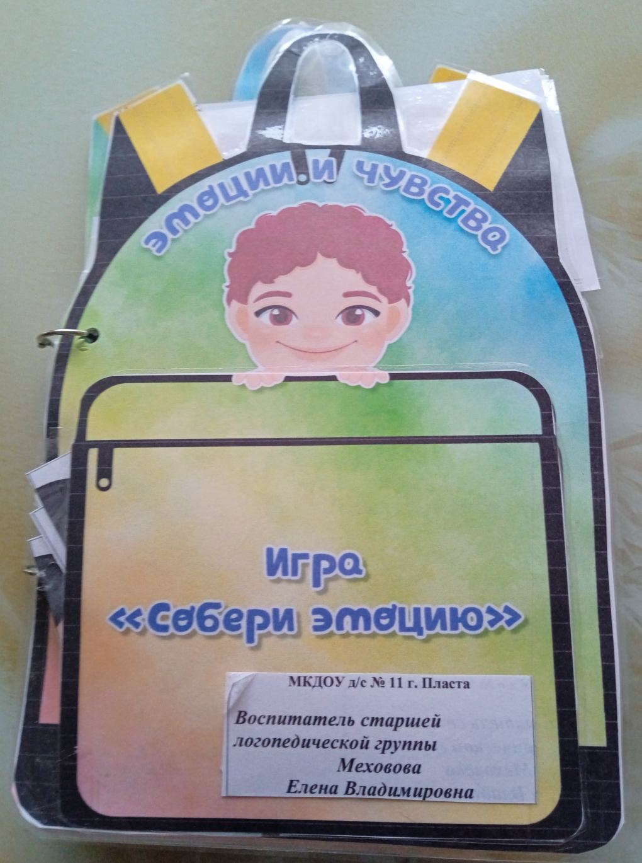

Slide 2
Рюкзачок «Эмоции и чувства»
Цель: Развитие эмоциональной сферы ребенка, обучение его различению, называнию, показыванию различных эмоциональны состояний, определению их, что помогает расширять представления детей об оттенках эмоционального мира, разнообразить игровой материал
..
Игры и упражнения:
«Собери эмоции»
«Лото»,
«Стихи»,
«Загадки»,
«Вертушки»
«Найди пару»

Slide 3
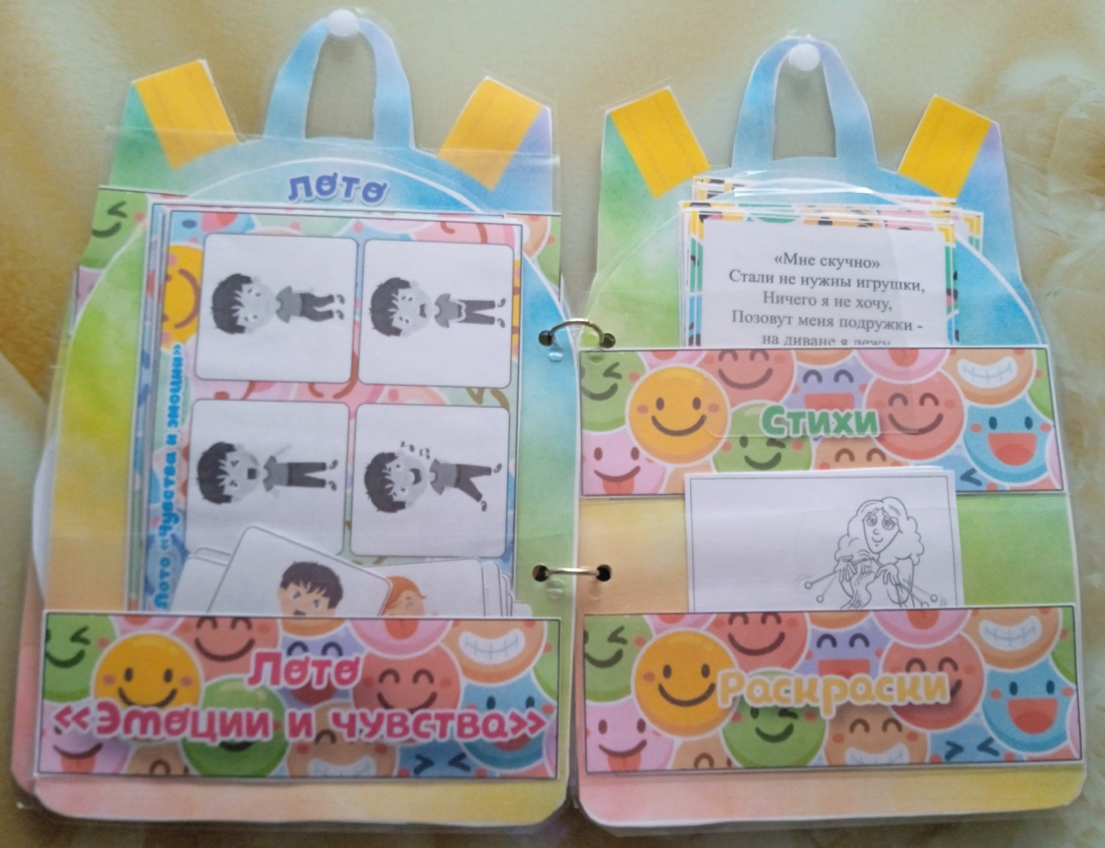

Slide 4
